Slide 1




阳光能源集团电子报
2019年第二十三期

Slide 2



目 录
向暴雨中的前行者致敬，
为阳光人的“上班精神”点赞--03

Slide 3
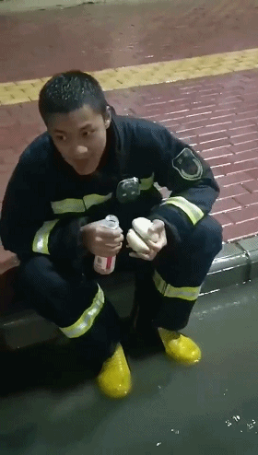
向暴雨中的前行者致敬，为阳光人的“上班精神”点赞
近日来，第9号台风“利奇马”来袭,全国多地受到不同程度的影响，11日至15日，我市将出现大范围强降雨过程。消防官兵们为维护人民安全冲在防汛防涝第一线，昨天，人民日报报道了一位苏州市消防救援支队太仓大队消防员抢险间隙坐在路边吞下11个包子的事迹，网友们纷纷点赞：“这种明明辛苦又笑着的样子最让人心疼”“多么朴实可爱的消防员，他们自己还是个孩子呢，一定安全归来呀”......
记者问：“第几个了？”
他笑着回答“第十一个”

Slide 4
与消防员们相比，我们员工的工作可能没有那么危险，但暴风骤雨天气仍准时上班坚守岗位，他们更显可爱之处......12日周一早上，雨势非但没减弱反倒增强，正值白班上班时间，大暴雨并没有阻挡各岗位上班员工的脚步，和往常一样出家门、赶班车、
准时到岗、开始紧张而忙碌的工作......很多员工在室外冒雨工作，这就需要克服雨天带来的不利影响，又要保质保量完成任务，阳光人积极奉献的工作精神值得歌颂。
小编冒雨拍了几组照片，光线不是很好，感动于员工们的辛苦付出，有感而发。
在此，再次向暴雨中的前行者致敬，为阳光人的“上班精神”点赞！

Slide 5
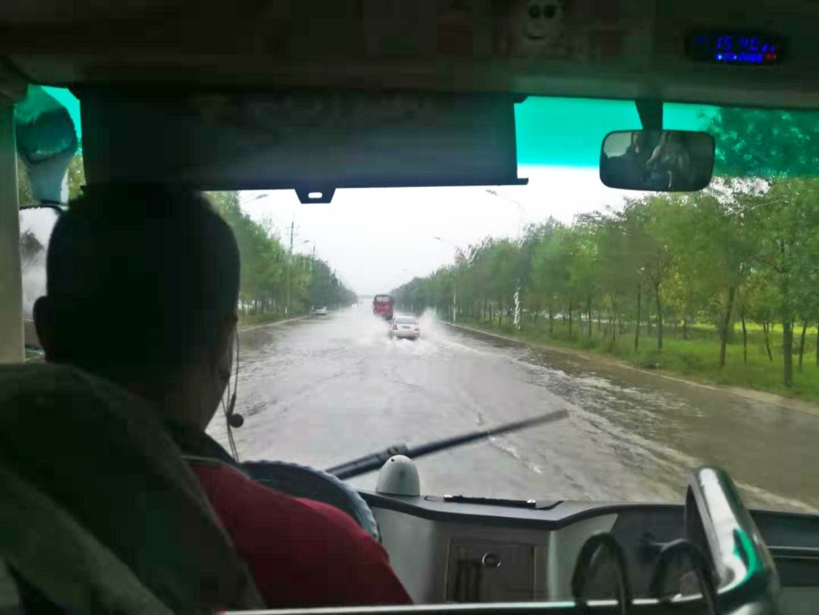
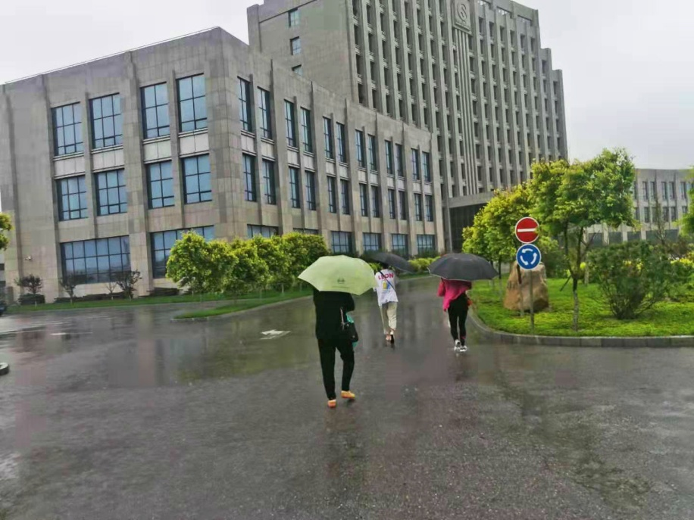
司机保障员工安全到达单位

Slide 6
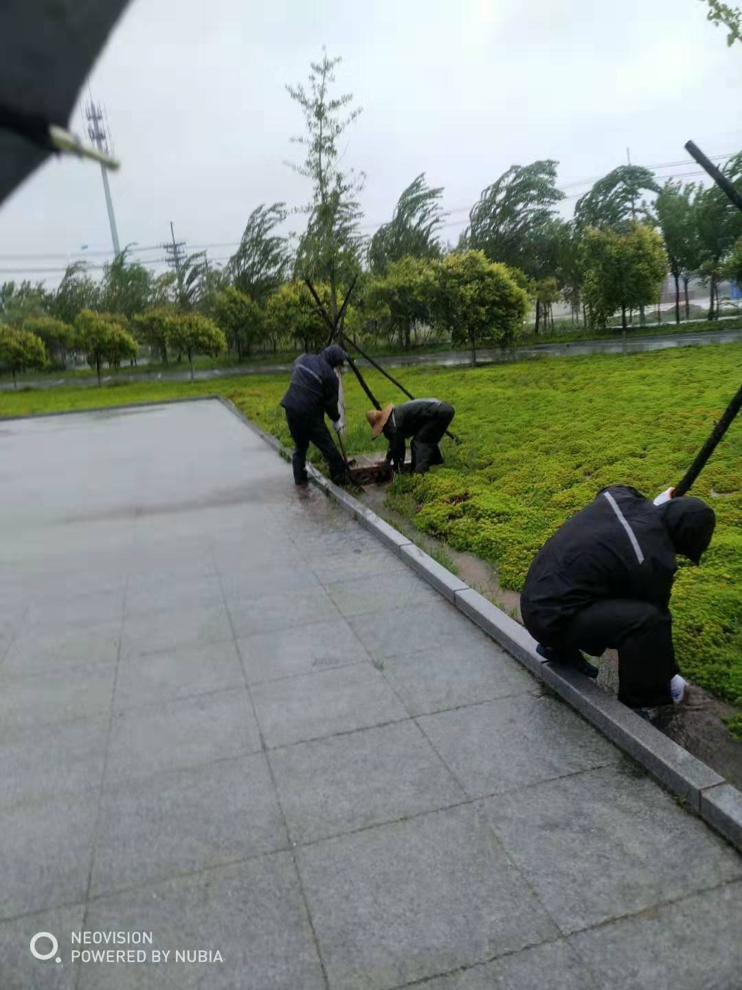
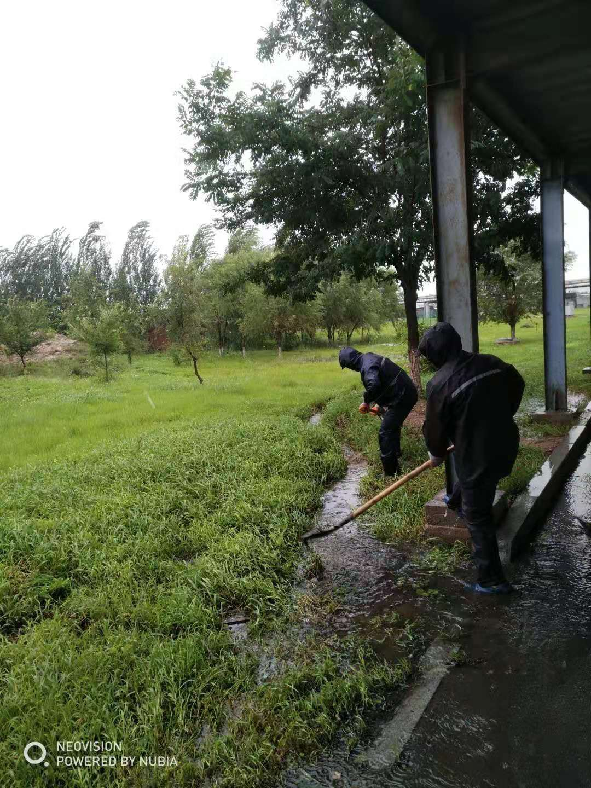
园区服务保障部护工挖排水沟

Slide 7
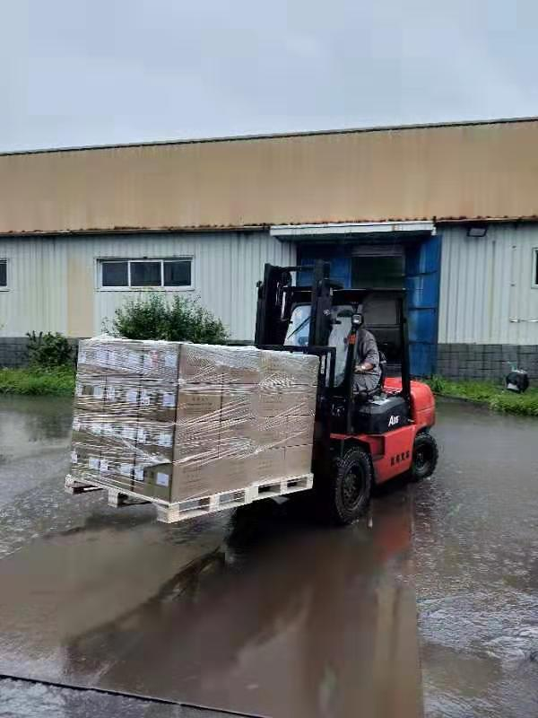
晶
体
公
司
叉
车
司
机
冒
雨
工
作

Slide 8
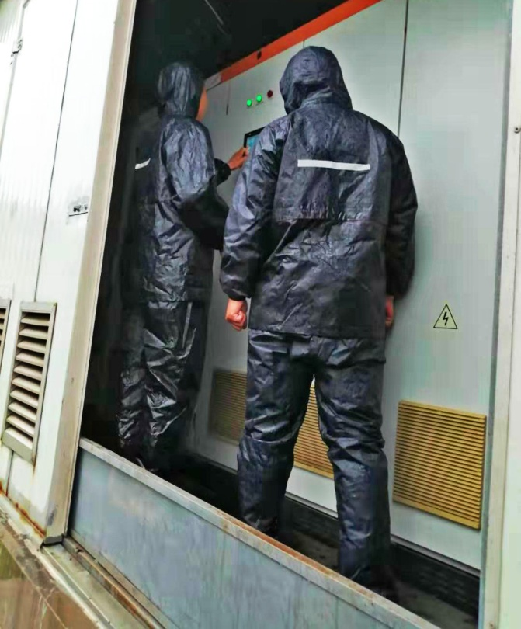
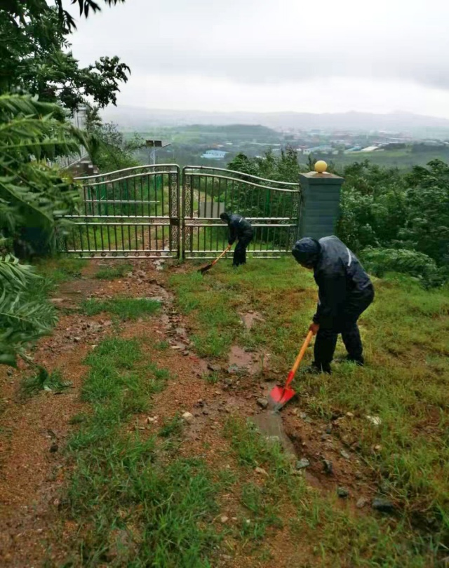
南山电站员工冒雨挖排水沟并查看逆变器室有无漏雨

Slide 9
2019-8-12

